Slide 1
CSS
Marginesy

Slide 2
Marginesy
margin w CSS służy do tworzenia przestrzeni pomiędzy elementami.

Slide 3
Margin
W CSS można określić konkretny kierunek marginesu:
margin-top
margin-right
margin-bottom
margin-left
Margin posiada następujące atrybuty:
auto
length
%
Inherit – wymuszenie dziedziczenia
Można stosować ujemne wartości.

Slide 4
Przykład
<style>
div {
border: 1px solid black;
margin-top: 100px;
margin-bottom: 100px;
margin-right: 150px;
margin-left: 80px;
background-color: lightblue;
}
</style>
</head>
<body>
<h2>Test</h2>
<div>Test.</div>
</body>
</html>

Slide 5
Prosty zapis margin
margin: 25px 50px 75px 100px;
Górny 25px
Prawy 50px
Dolny 75px
Lewy 100px

Slide 6
Padding
Tworzy przestrzeń wkoło elementu ale wewnątrz obramowania.

Slide 7
Padding
Padding wartości:
padding-top
padding-right
padding-bottom
padding-left
Padding atrybuty:
Length
%
Inherit
Dozwolone są wartości ujemne.

Slide 8
Padding
<style>
div {
border: 1px solid black;
background-color: lightblue;
padding-top: 50px;
padding-right: 30px;
padding-bottom: 50px;
padding-left: 80px;
}
</style>
</head>
<body>
<h2>Test</h2>
<div>Test</div>
</body>
</html>

Slide 9
Prosty zapis padding
padding: 25px 50px 75px 100px;
Góra 25px
Prawo 50px
Dół 75px
Lewo 100px

Slide 10
Padding a szerokość elementu
Padding dodaje się do szerokości więc jeśli mamy padding ustawiony na 50 i szerokość na 300 to łącznie?

Slide 11
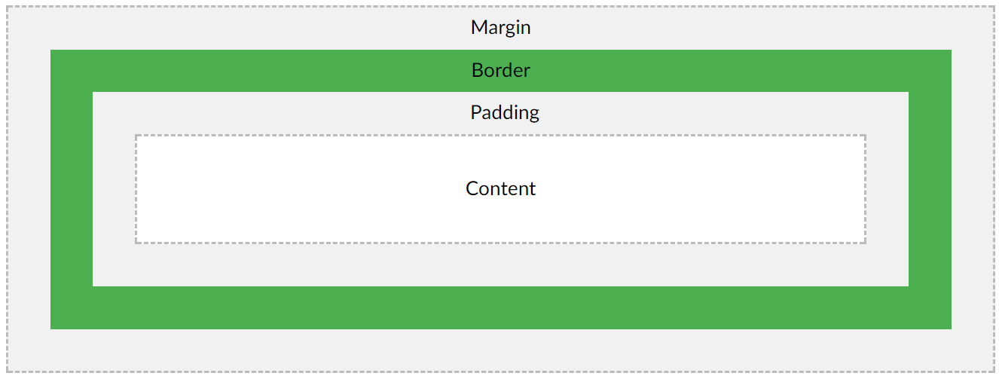
Model boxowy CSS

